Slide 1
Projet AGIR
SOUTENANCE FINALE
Lounes Achab
Jordan Afonso
Afshin Khalghdoost
Thin-Hinane Younsi

Slide 2
Sommaire
1
Description du projet
2
Le Produit
3
La solution technique
4
Le travail d’équipe

Slide 3
Sommaire
1
Description du projet
2
Le Produit
3
La solution technique
4
Le travail d’équipe

Slide 4
Description du projet AGIR
Objectif : élaborer une solution matérielle et logicielle permettant de contrôler un système mécanique servant à dépiler des documents
Cahier des charges hardware :
Un réseau de carte contrôlant le système mécanique créé par le client
Un système d’acquisition de données et des bus de communications
Cahier des charges software :
Une application android fonctionnant sur tablette
Un algorithme de communication permettant de traiter des données venant de capteurs

Slide 5
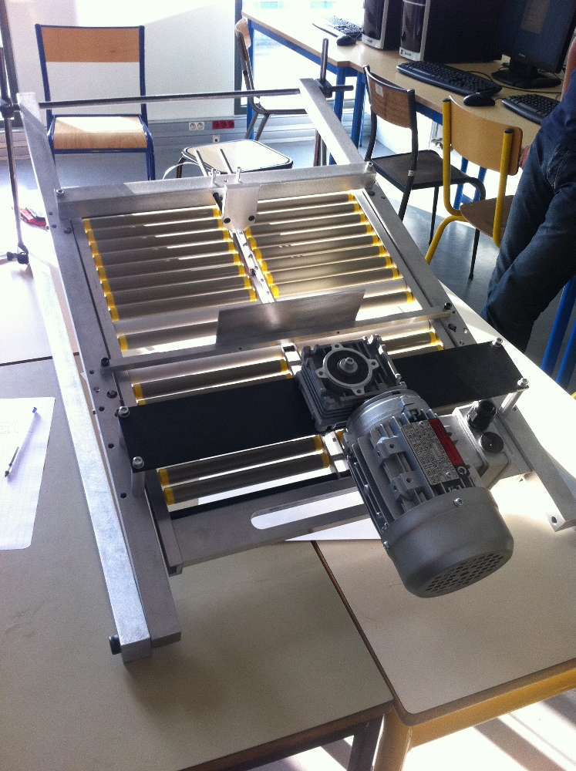
Description du projet AGIR
Le système mécanique à contrôler :
Prototype créé par le client
Système mécanique en constante évolution
Un mécanisme permettant de dépiler tous les formats de documents

Slide 6
Description du projet AGIR
Schéma du système mécanique à contrôler :
Bac
Pile de documents
Bras aller-retour
Ventouse
Convoyeur

Slide 7
Sommaire
1
Description du projet
2
Le Produit
3
La solution technique
4
Le travail d’équipe

Slide 8
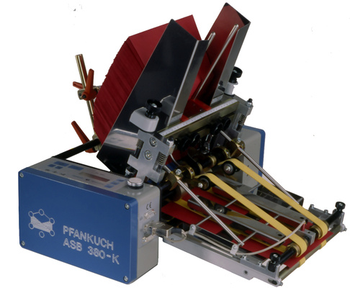
Le Produit
Un brin de contextualisation :
Domaine contrôlé par un leader Allemand
Prix du système complet : 10 000 euros
Prix de la partie contrôle : 8 000 euros
Système totalement figé
Un problème ? Immobilisation complète de la machine pendant la durée de l’intervention

Slide 9
Le Produit
Notre idée : la modularité
Séparer le traitement des informations de la partie mécanique
Proposer des margeurs à l’unité avec une unité de contrôle intégrée
Le tout étant administré par une unité de gestion contrôlée par une tablette tactile

Slide 10
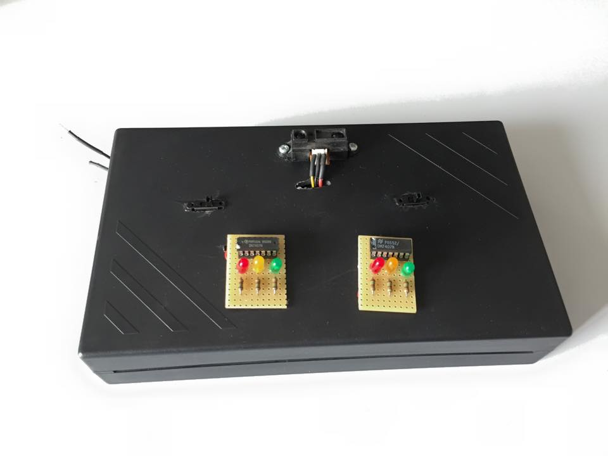
Le Produit
AGIR-BOX

Slide 11
Le Produit
AGIR-BOX
L’unité de gestion principale
Des modules secondaires contrôlant 4 margeurs chacun
13 cm
Une application Android
Une solution avec un module principal + 4 modules secondaires (16 margeurs) = 350 euros (contre 8000 euros dans le commerce)
23 cm

Slide 12
Le Produit
Les performances :
L’AGIR-BOX permet de connecter jusqu’à 4 modules secondaires en lien avec le module principal
Le système Plug&Play permet d’ajouter ou de supprimer les modules secondaire à volonté (jusqu’à 4 pour l’instant)
Chaque module permet de dépiler jusqu’à 4 documents par secondes
Des dimensions bien inférieures aux concurents

Slide 13
Sommaire
1
Description du projet
2
Le Produit
3
La solution technique
4
Le travail d’équipe

Slide 14
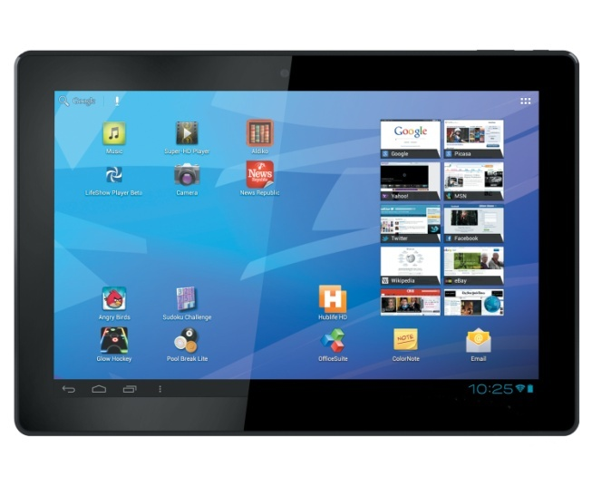
Le solution technique
Module
01
Carte Mère
Module
02
Module
03
Module
04

Slide 15
La solution technique
Module principal :
Micro-controleur qui reçoit les informations des modules secondaires via un bus CAN
Les données sont codées selon un protocole décrit dans un document annexe
Reçoit aussi les informations provenant de la tablette servant à donner des ordres d’allumage ou d’extinction des margeurs et les envoie au module concerné
Envoi des données de contrôle d’état système à la tablette

Slide 16
La solution technique
Module secondaire :
Micro-controleur qui reçoit et traite les informations venant des capteurs ainsi que les ordres du module principal via un bus CAN
Le µC traite les données des capteurs selon un algorithme décrit en annexe
En cas de problème, il prévient le module principal et se déconnecte du système
Il maintient en fonctionnement des LEDs permettant de visionner son état courant

Slide 17
La solution technique
Les communications :
Module principal
Bluetooth
Bus CAN
Tablette
Modules secondaires

Slide 18
La solution technique
L’IHM :
Screenshot de l’IHM
Application Android de gestion des margeurs et des moteurs qui les contrôlent
Permet de communiquer des ordres au module principal et de recevoir les informations sur l’état du système par Bluetooth

Slide 19
Sommaire
1
Description du projet
2
Le Produit
3
La solution technique
4
Le travail d’équipe

Slide 20
Le travail d’équipe
Groupe de 4 étudiants répondant au besoin d’un client
Un coordinateur différent chaque période
Définition des tâches :
Dans un premier temps, définition de l’ordre du jour tous les matins
Problème : vision au jour le jour qui empêche d’avoir une vision globale de l’avancement
Dans un second temps, prévisions à plus long terme
Définition des tâches une semaine à l’avance

Slide 21
Le travail d’équipe
Du coté administratif :
Pour chaque tâche : rédaction d’un cahier de suivi de tâche afin de suivre l’avancement et les difficultés
Importance apportée à la rédaction de documentations pour facilement se rappeler des semaines précédentes
Expérimentation de différentes techniques de management

Slide 22




La communication du groupe AGIR
Le groupe Facebook pour la communication rapide : projet,agir@groups,facebook,com
La boite mail commune pour la communication officielle : polytech,projetagir@gmail,com
Le DropBox pour partager des documents : polytech,projetagir@gmail,com
Le GitHub pour partager du code source : www,github,com/Projet_AGIR

Slide 23
Un projet "risqué"
Risque principal : changement de la structure mécanique du système du client
Solution : choix d'une architecture simple à adapter à une nouvelle structure mécanique
Risques secondaires :
Absence totale du client pendant la seconde période
Solution : choix du cahier d'architecture comme base de travail solide
Temps d'apprentissages de nouvelles technologies
Solution : optimisation de la répartition des tâches

Slide 24
Il était temps d' "AGIR"…
Gantt initial
Réalisation des modules secondaires
4 semaines
8 semaines
Implémentation IHM
Programmation et réalisation carte mère
4 semaines
Programmation des algorithmes des modules secondaires
4 semaines
2 semaines
Marge de sécurité
Assemblage et tests
2 semaines

Slide 25
Il était temps d' "AGIR"…
Gantt final
Réalisation des modules secondaires
12 semaines
4 semaines
Implémentation IHM
6 semaines
Programmation et réalisation carte mère
4 semaines
Programmation des algorithmes des modules secondaires
4 semaines
Assemblage et tests

Slide 26
L'heure du bilan
Un projet customisé par rapport à la demande initiale du client
Une organisation qui semblait parfaite mais qu'il a fallu adapter au fur et à mesure car on avait mal envisagé la durée des tâches
Un management en constante évolution pour s'adapter à l'avancée du travail
Résultat : un prototype "proof of concept" qu'il reste à optimiser

Slide 27

AGIR-BOX
Démonstration

Slide 28
AGIR-BOX
Merci de votre attention
Des Questions ?

